Slide 1


Wyzwania i kierunki rozwoju
Systemu Zarządzania Bezpieczeństwem organizacji świadczącej usługi obsługi naziemnej
Konferencja Bezpieczeństwa w Lotnictwie Cywilnym
Warszawa 2019

Slide 2


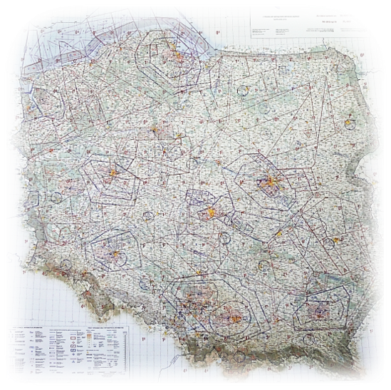

Wyzwania i kierunki rozwoju SMS organizacji świadczącej usługi obsługi naziemnej
GDN
SZZ
POZ
WAW
6 portów lotniczych
ponad 69 000 turnarounds w roku 2018
ponad 2000 pracowników i personelu kontraktowego w sezonie LATO 2019
KTW
KRK

Slide 3

Wyzwania i kierunki rozwoju SMS organizacji świadczącej usługi obsługi naziemnej
SMS a sektory branży lotniczej
Projektowanie wyrobów
Produkcja wyrobów
Lotniska
Operacje lotnicze
Zdatność do lotu
Zarządzanie ruchem lotniczym
SMS GHSP
Szkolenie lotnicze

Slide 4

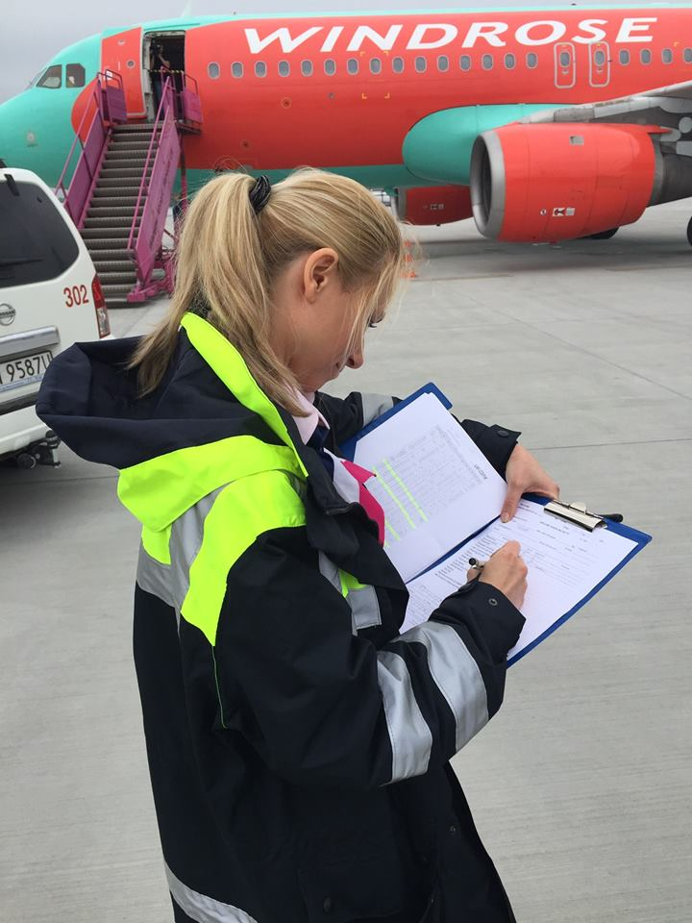





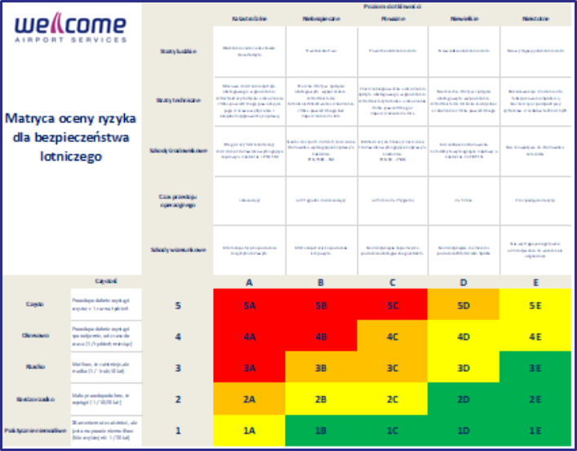

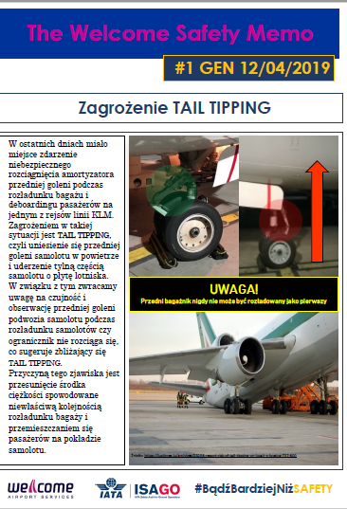
Wyzwania i kierunki rozwoju SMS organizacji świadczącej usługi obsługi naziemnej
Polityka Bezpieczeństwa i Jakości
SMS
EMERGENCY RESPONSE PLAN
#BądźBardziejNiżSAFETY
HomePage

Slide 5
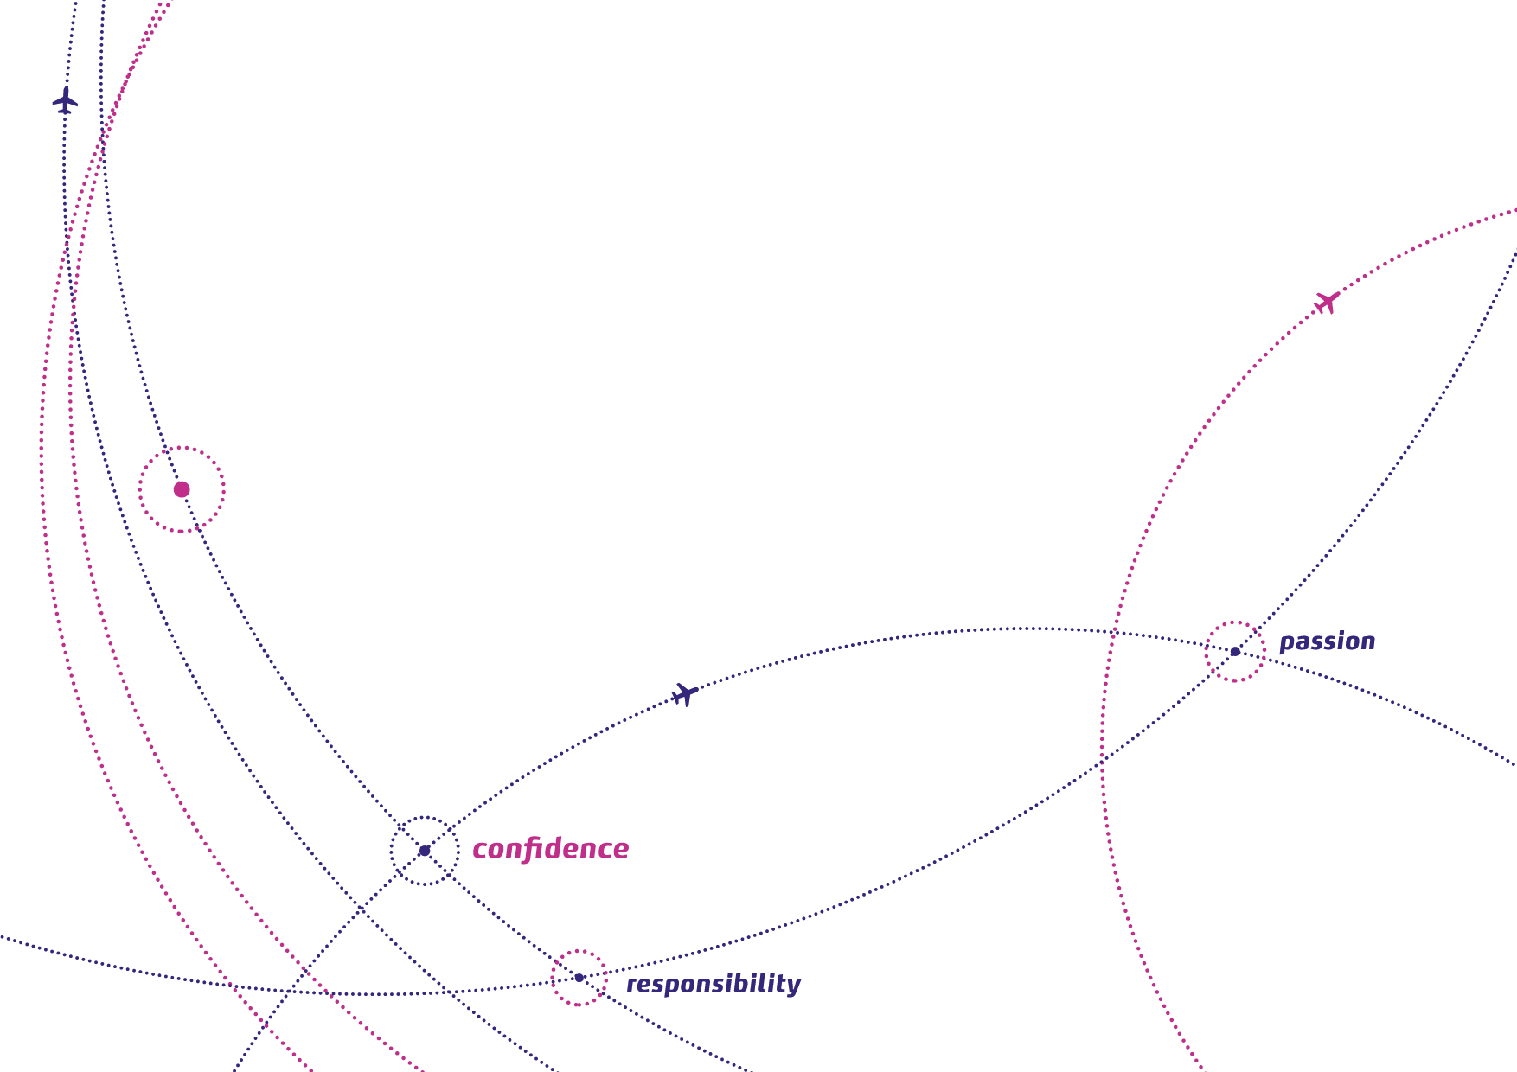

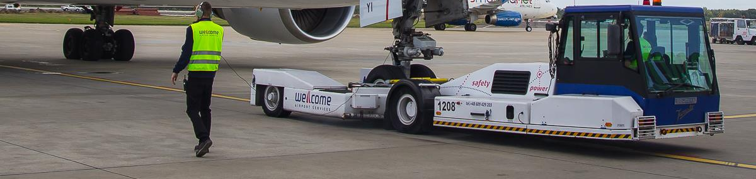
Kierunki rozwoju SMS i problematyka wdrażania w praktyce

Slide 6
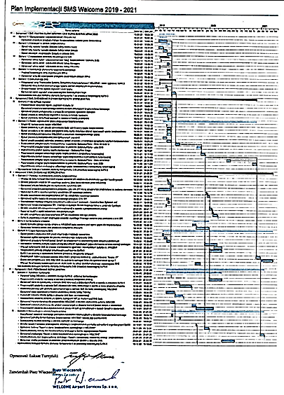
Wyzwania i kierunki rozwoju SMS organizacji świadczącej usługi obsługi naziemnej
Plan implementacji SMS WELCOME na lata 2019 – 2021
zastosowanie koncepcji podejścia etapowego na bazie wyniku analizy luk
68 zróżnicowanych zadań do wykonania
pełne uruchomienie systemu planowane na IQ 2021

Slide 7
Wyzwania i kierunki rozwoju SMS organizacji świadczącej usługi obsługi naziemnej
aktywność władzy lotniczej w kontekście EASA RMT.0728 (EPAS 2018-2021), projektu ICAO Doc. Manual on ground handling oraz przyszłość nadzoru nad podmiotami GHSP
prawny obowiązek badania zdarzeń a wgląd do zapisów zgromadzonych w systemach CCTV oraz radiołączności naziemnej na lotniskach – przytaczany „argument RODO”

Slide 8



Wyzwania i kierunki rozwoju SMS organizacji świadczącej usługi obsługi naziemnej
wyższy poziom szczegółowości w odniesieniu do kategoryzowania zdarzeń na potrzeby własnych analiz statystycznych, np.
RAMP: Ground Handling
RAMP: GSE/GSE
RAMP: GSE/AC
RAMP: ………….
DG: CARGO
DG: TERM, etc.

Slide 9
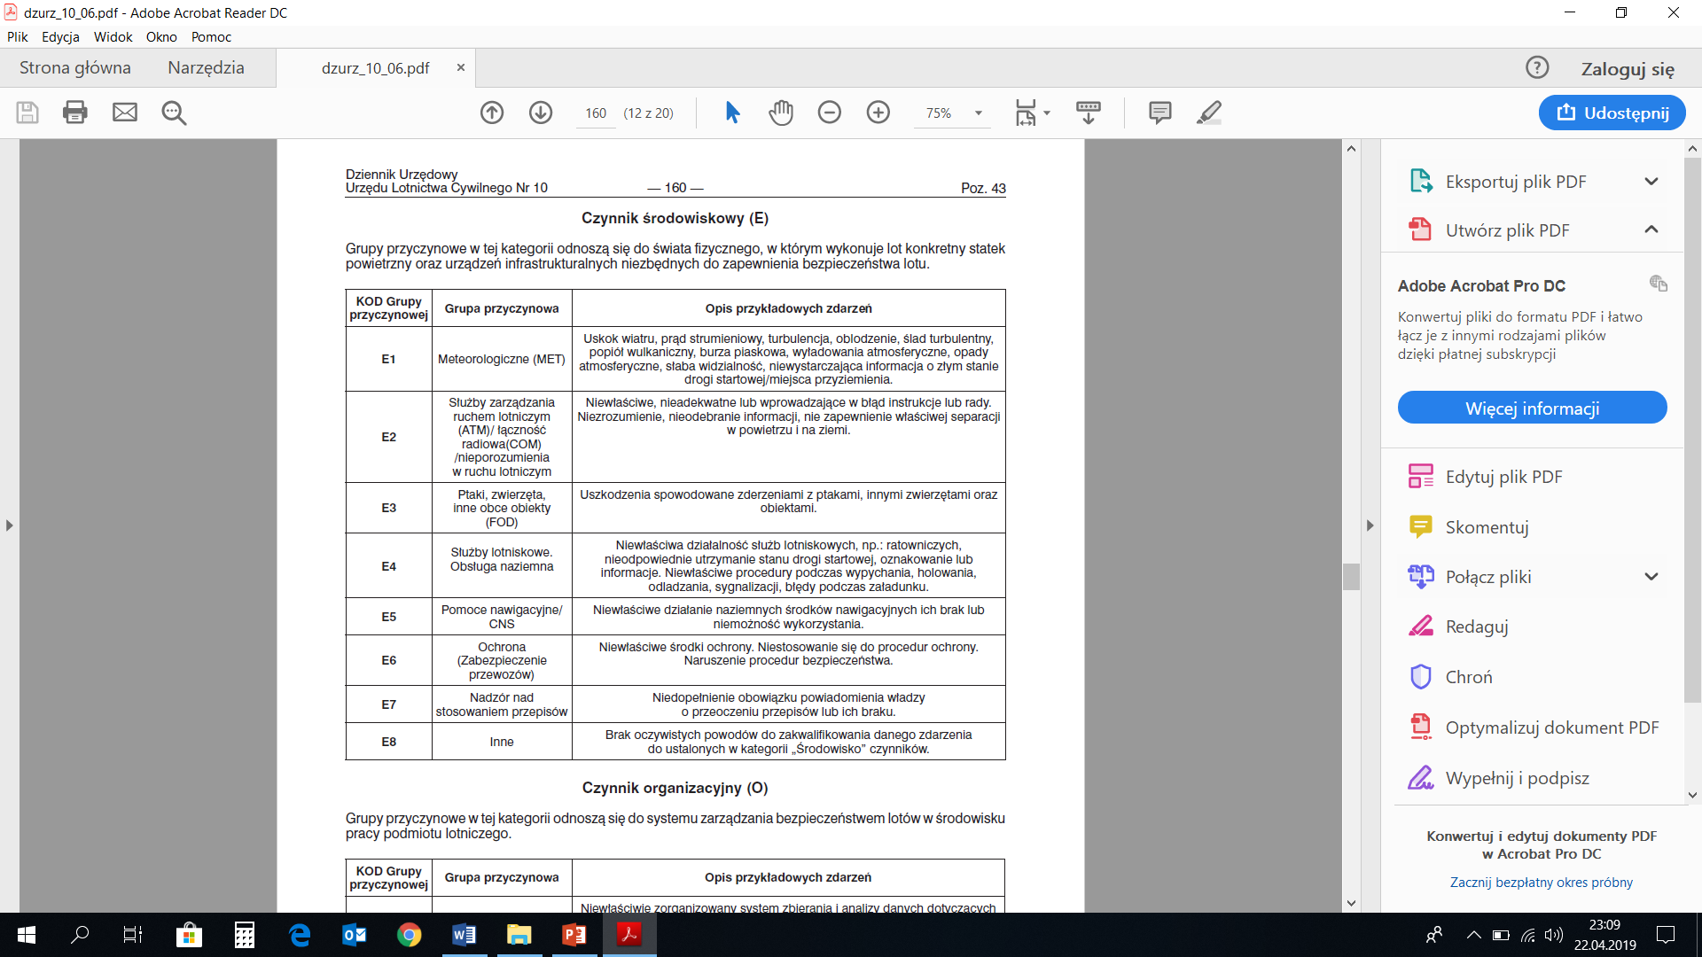
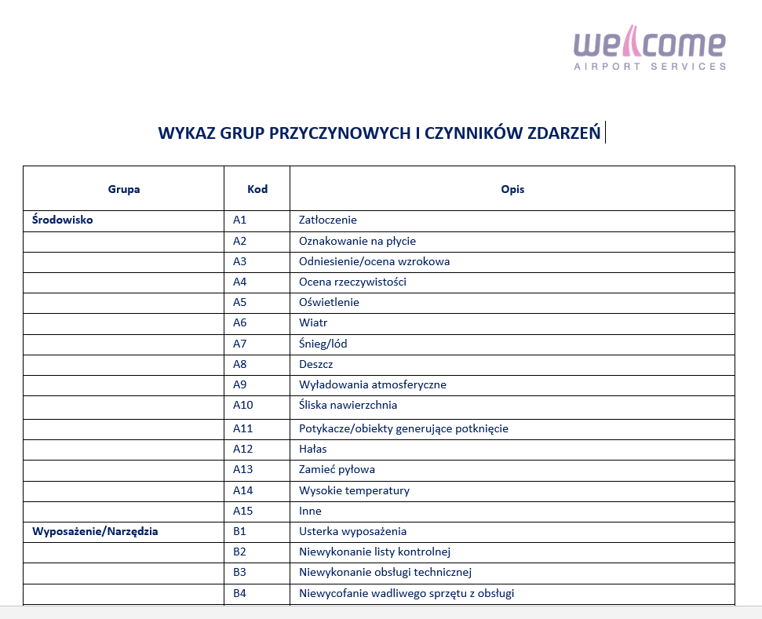
Wyzwania i kierunki rozwoju SMS organizacji świadczącej usługi obsługi naziemnej
klasyfikacja grup przyczynowych zdarzeń (Zarządzenie nr 14 PREZESA URZĘDU LOTNICTWA CYWILNEGO z dnia 14 grudnia 2006 r. w sprawie wprowadzenia klasyfikacji grup przyczynowych zdarzeń lotniczych)
vs.
IATA AHM 652 Recommendations for Airside Safety Investigations (Airport Handling Manual, 39th edition, 2019) – adaptacja przez WELCOME

Slide 10
Wyzwania i kierunki rozwoju SMS organizacji świadczącej usługi obsługi naziemnej
Zmiany w dokumentacji wewnętrznej – jako konsekwencja nowych wymagań UE i wewnętrznych procesów standaryzacji operacyjnej w Spółce
objęcie SMS procesem wewnętrznego audytu compliance
uzupełnienie systemu monitorowania zgodności o aspekt jakości danych gromadzonych w bazie danych o zdarzeniach (reg. UE 376/2014)
wielopłaszczyznowe działania redukujące zjawisko staff turnover

Slide 11
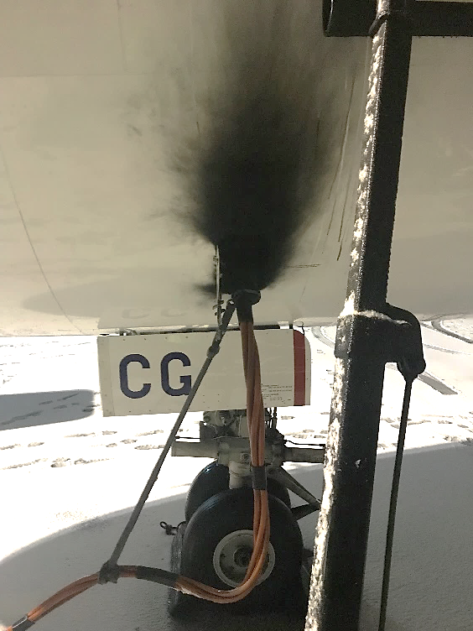
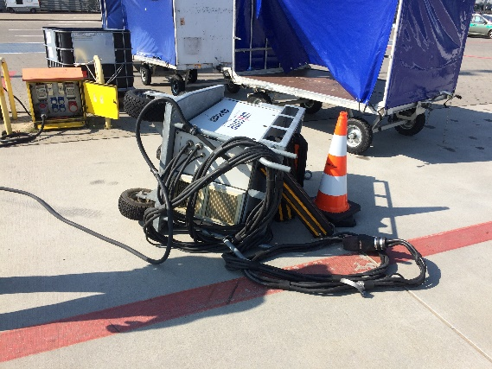
Wyzwania i kierunki rozwoju SMS organizacji świadczącej usługi obsługi naziemnej
opracowanie portfolio ryzyk dotyczących bezpieczeństwa – usystematyzowanie procesu identyfikacji zagrożeń i oceny ryzyka we wszystkich procesach obsługi naziemnej
stworzenie globalnego profilu ryzyka z perspektywy korporacyjnej poprzez indeksację ryzyk operacyjnych w działalności Spółki na poszczególnych lotniskach (mikroprofile ryzyka)

Slide 12
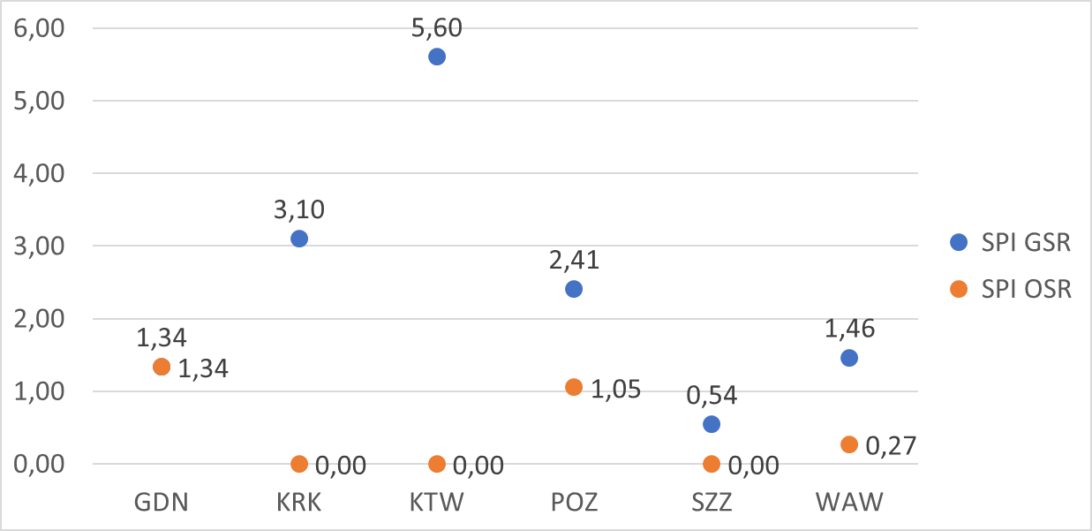
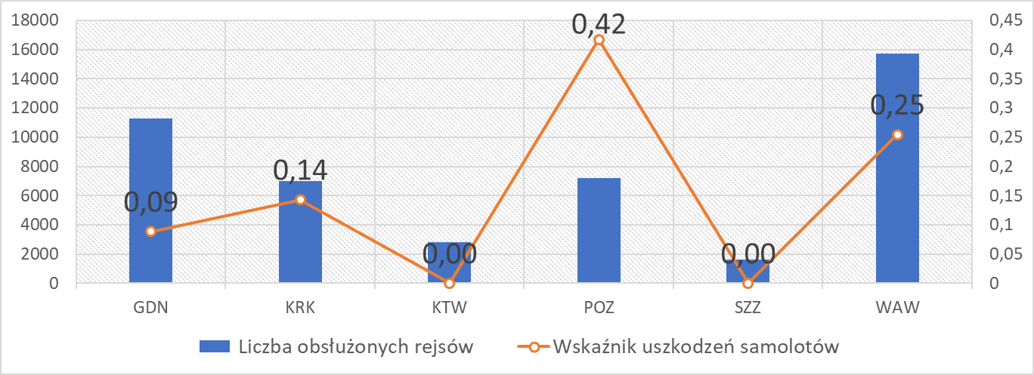
Wyzwania i kierunki rozwoju SMS organizacji świadczącej usługi obsługi naziemnej
monitorowanie wskaźników skuteczności w obszarze bezpieczeństwa lotniczego
pomiary SPI odnoszących się do uszkodzeń, błędów w procesach, kultury raportowania, techniki, materiałów niebezpiecznych, szkoleń, koordynacji operacji
digitalizacja i teleinformatyczne wsparcie systemu zarządzania – dane rozproszone

Slide 13

Wyzwania i kierunki rozwoju SMS organizacji świadczącej usługi obsługi naziemnej
Nasze działania prowadzimy w celu:
Doskonalenia systemu bezpieczeństwa w lotnictwie
Zapewniania ciągłości realizacji usług na poziomie oczekiwanym przez obsługiwanych przewoźników
Płynnego przygotowania Spółki do nowych wymagań regulacyjnych UE oraz zmieniających się globalnych standardów

Slide 14


Bezpieczeństwo lotu zaczyna się i kończy…
… na ziemi
Łukasz Turzyński
Kierownik Sekcji Bezpieczeństwa i Ochrony
tel.: +48 783 060 111
l.turzynski@welcome-as.pl

